Slide 1
Согласные звуки [г], [г,].
Буква Гг.
Урок 2
Козырева Елена Владимировна,
учитель начальных классов
МБОУ КГО «СОШ №3»
г. Костомукша
2020 год

Slide 2
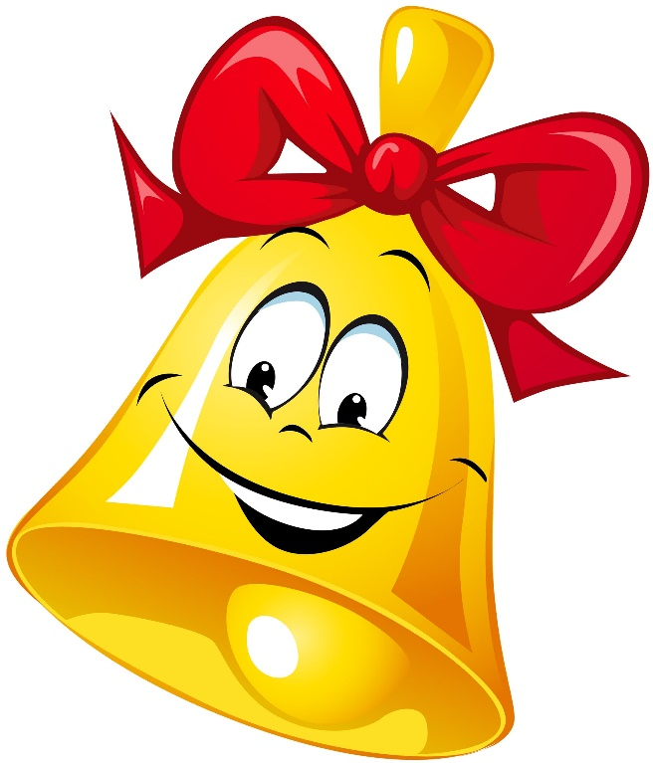
Прозвенел для нас звонок,
Начинается урок.
А мы время не теряем
И урок наш начинаем.

Slide 3
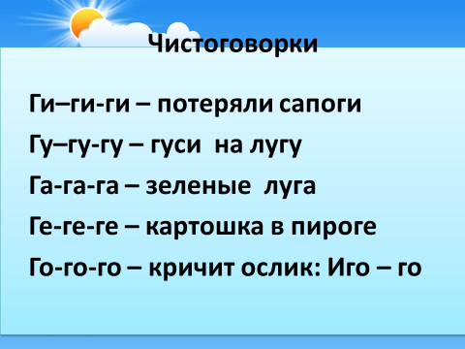

Slide 4
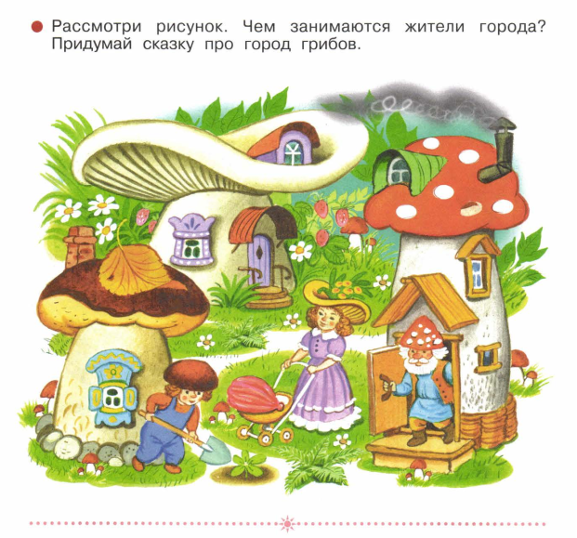


Slide 5
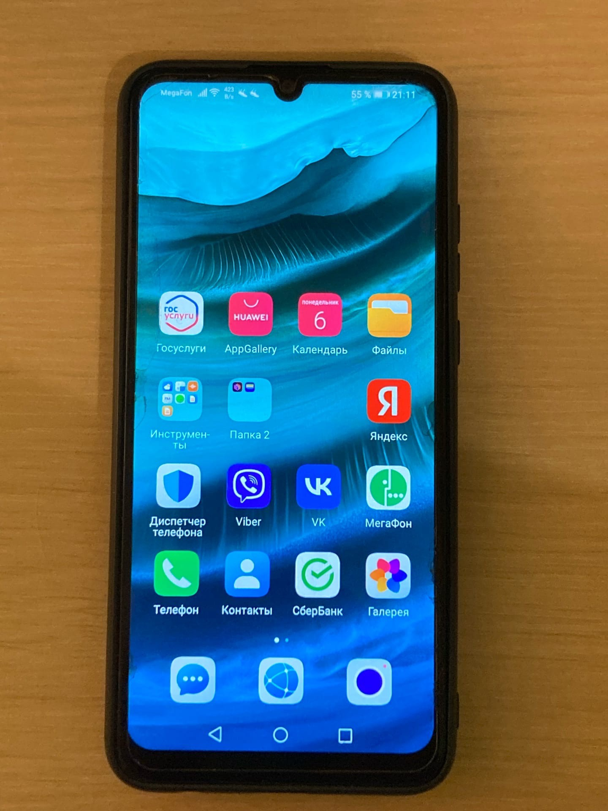

Slide 6
Здравствуйте, ребята! Мне нужна ваша помощь.
Баба-Яга украла Снегурочку, посадила её в заколдованный лес.
Помогите мне её освободить. Дедушка Мороз

Slide 7
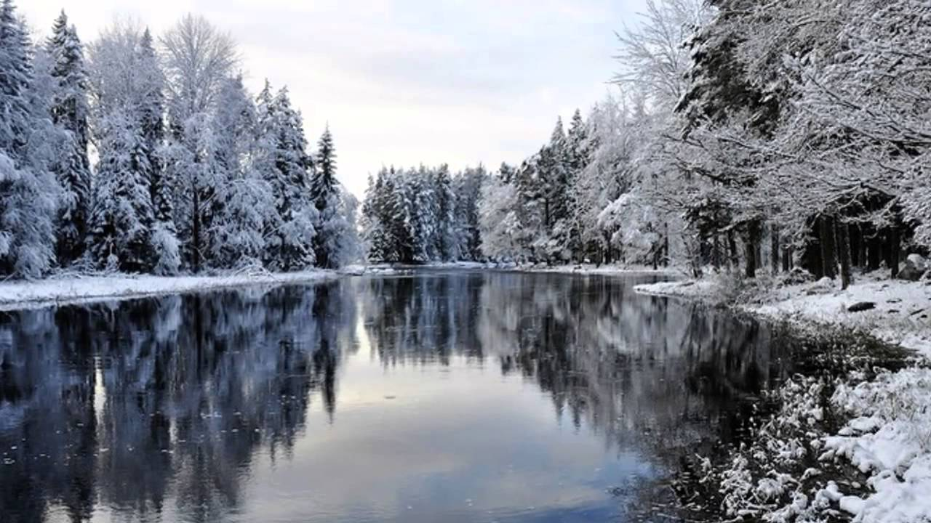
ри
до
гор
га
ги
сне
вик
го
ка
я
ды
ро

Slide 8
гор
го
ка
ги
я
сне
ды
ро
га
ри
вик
до

Slide 9
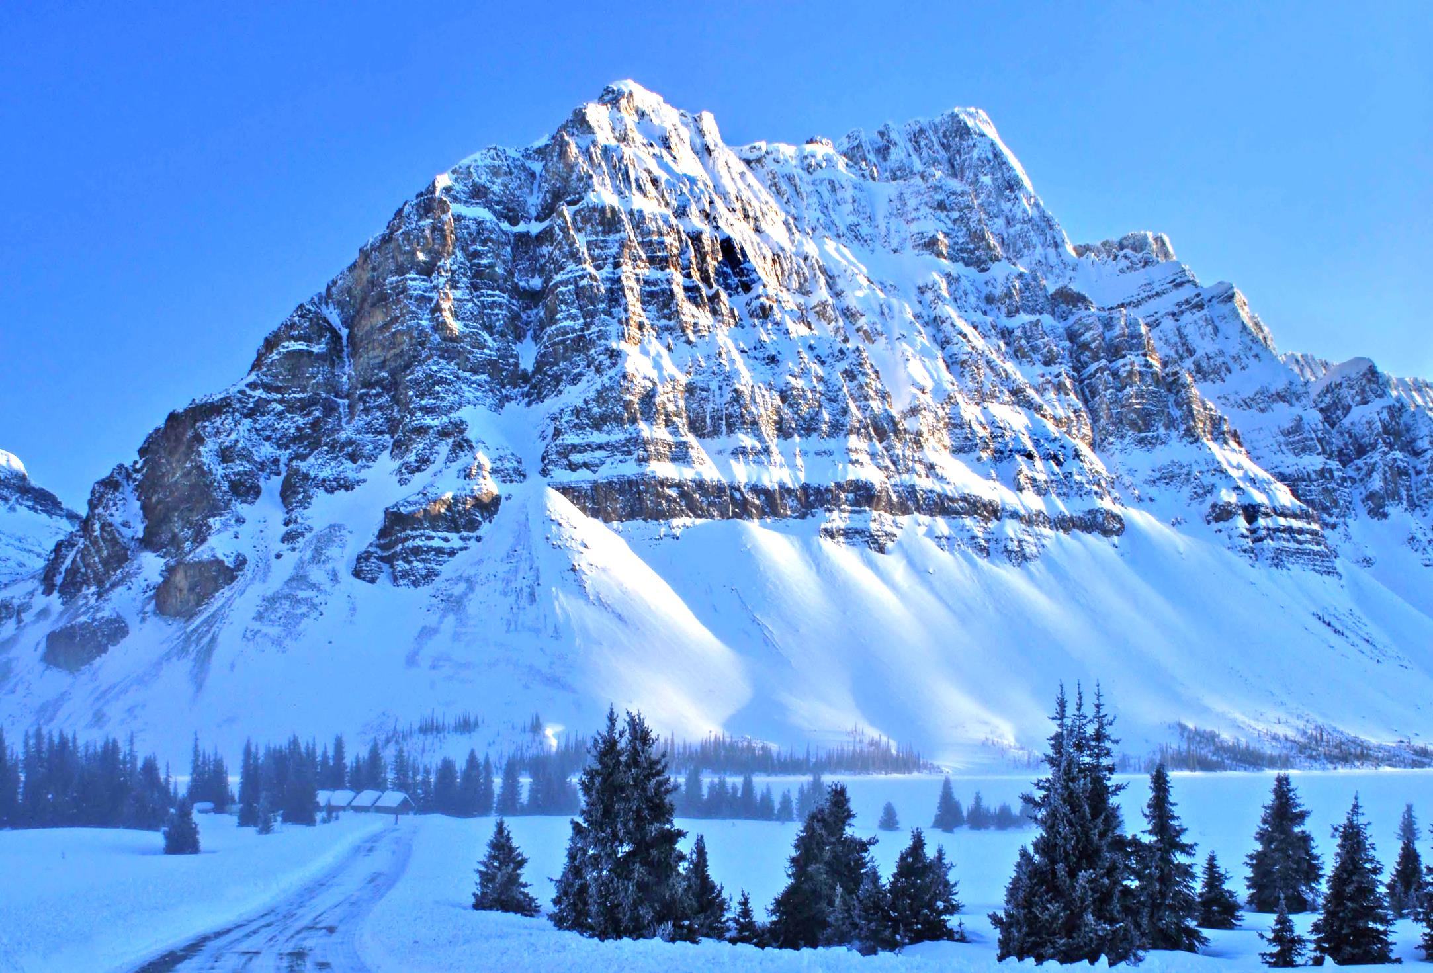
ягоды
дорога
горка
снегири
снеговик

Slide 10
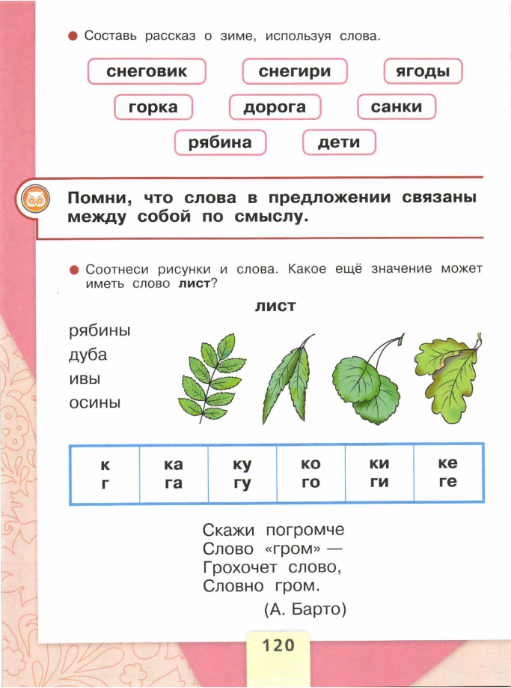

зима
ягоды
дорога
горка
снегири
снеговик

Slide 11
Что сделал?
Что?
Что?
Снег укрыл пни и кусты.
Снег снеговик дорога горка.

Slide 12
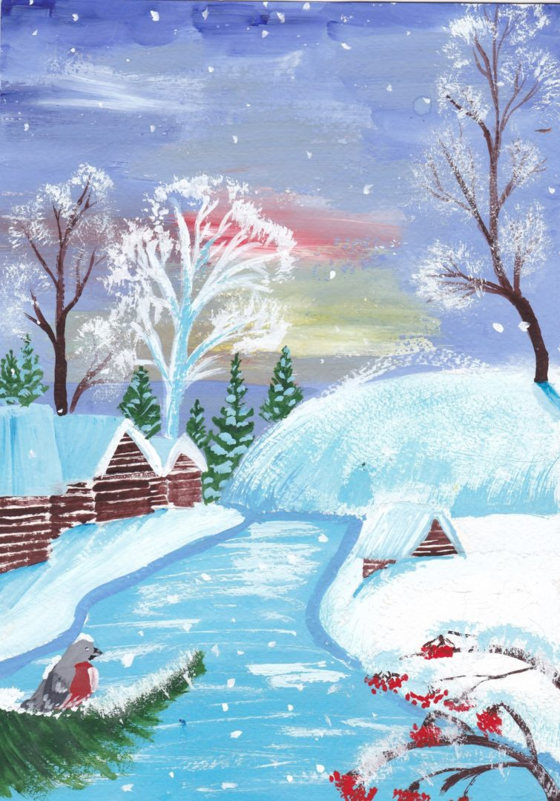
Физминутка «Зимушка-зима»
Здравствуй Зимушка-зима!
Что в подарок принесла?
Белый снег пушистый,
Иней серебристый
Лыжи, санки и коньки,
И на ёлке огоньки!

Slide 13
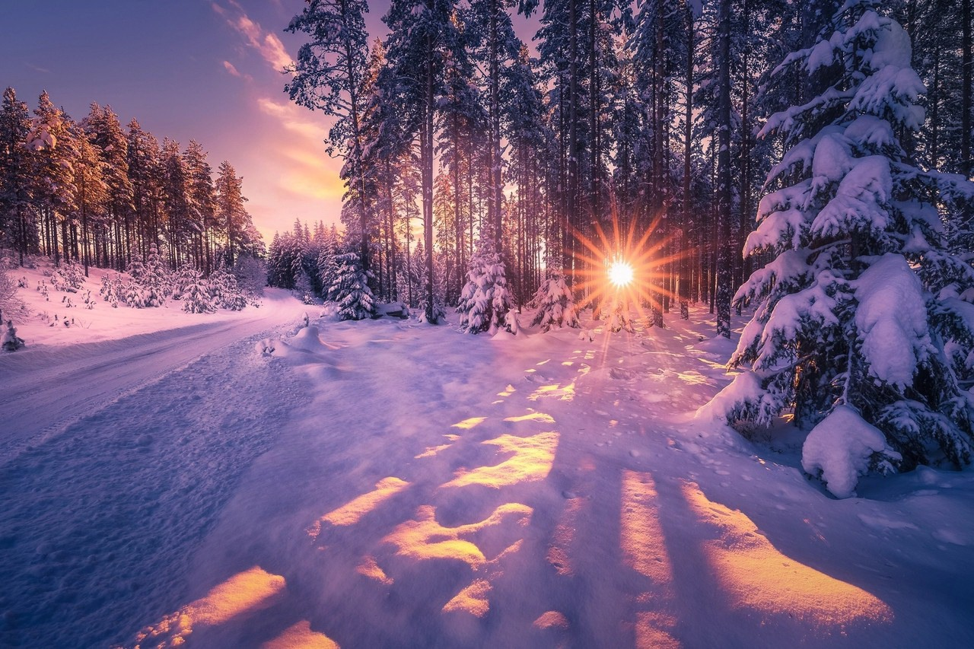

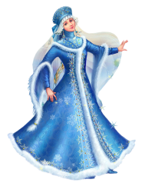

Slide 14
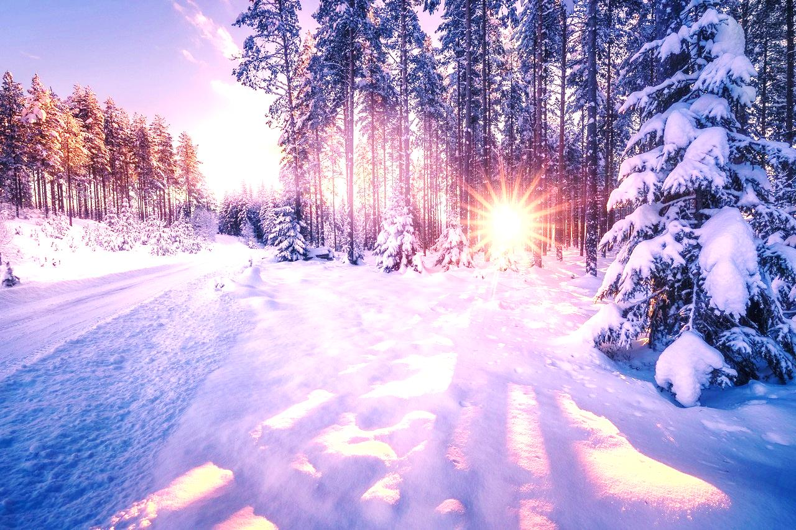
Наступила зима. У дома сугробы. Галя и Гена катят ком снега. Они слепили снеговика.
У Тани и Димы санки. Дети рады зиме.

Slide 15
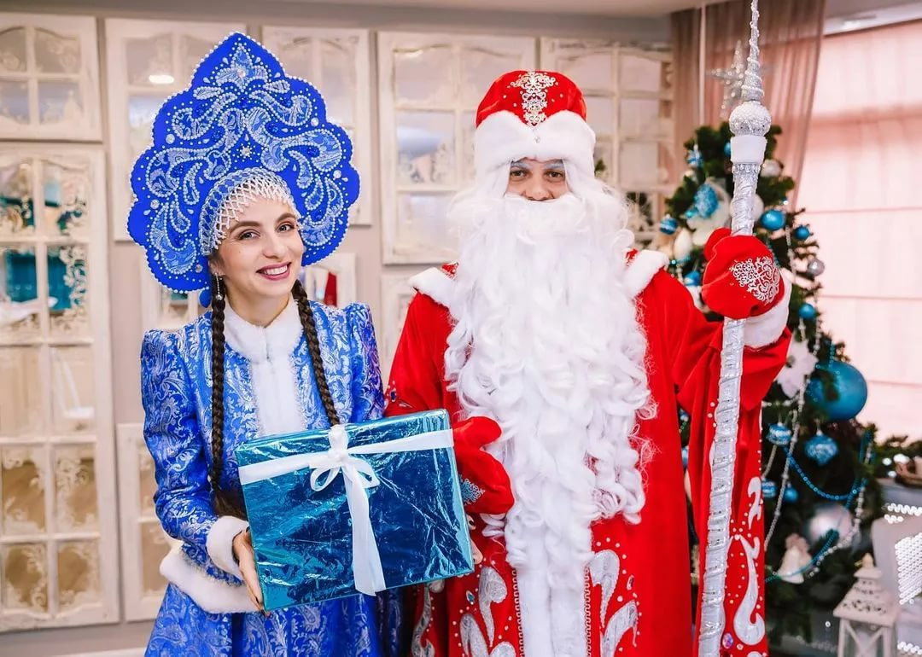
Спасибо!

Slide 16


Slide 17
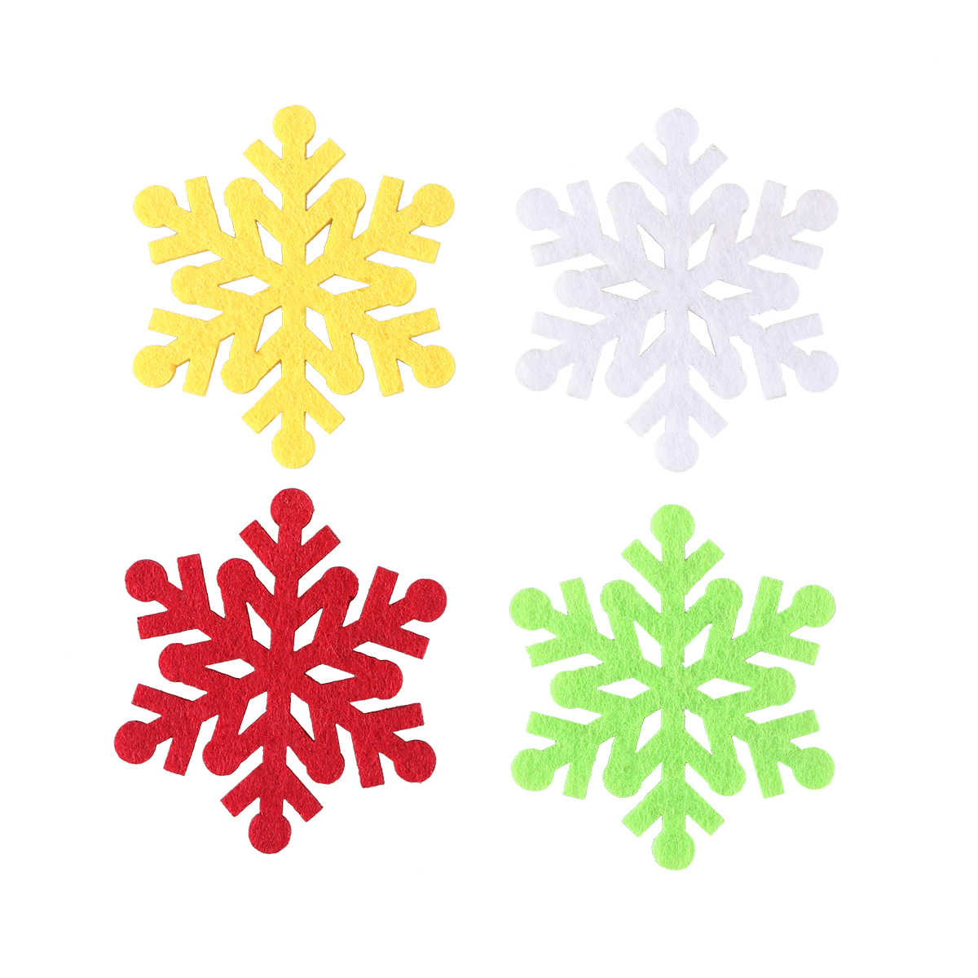
У МЕНЯ ВСЁ ПОЛУЧИЛОСЬ,
МНЕ ПОНРАВИЛОСЬ РАБОТАТЬ НА УРОКЕ
НЕКОТОРЫЕ ЗАДАНИЯ НА УРОКЕ
ВЫЗВАЛИ ЗАТРУДНЕНИЕ
МНЕ БЫЛО СЛОЖНО И НЕПОНЯТНО

